Slide 1
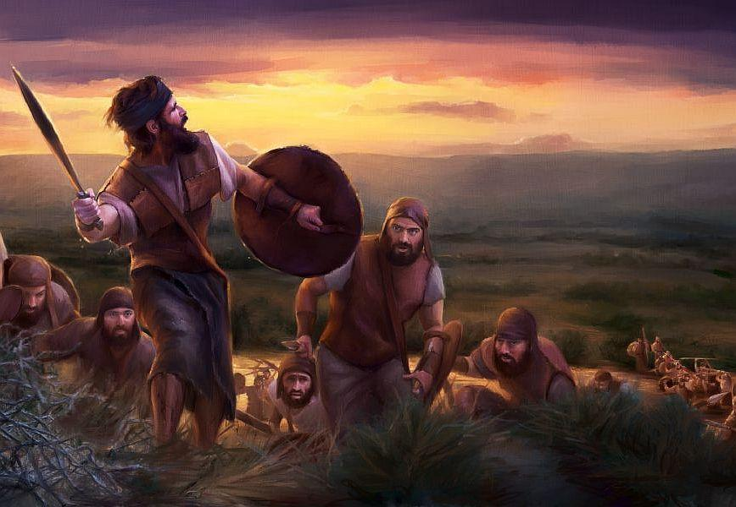
HAKİMLER kitabı
4. DEBORA ile Barak
(bölüm 4-5)

Slide 2
HAKİMLER - iskelet
Giriş:
İsrail'in suçu
(1:1 - 3:6)
1. İsrailin birinci suçu: düşmanlarını tam yenmediler (1:1 - 2:5)
2. İsrailin ikinci suçu: Rabbe karşı gittler (2:6 - 3:6)
Ana bölüm:
Baskılar ve kurtarıcılar (3:7 - 16:31)
A. Otniel - Aram'a (Suriye'ye) karşı (3:7-11)
B. Ehut - Moavlılara karşı (3:12-30)
1. Şamgar (3:31)
C. Debora - Kenanlılara karşı (bölüm 4-5)
D. Gidyon - Midyanlılara karşı (bölüm 6-8)
- Avimelek, anti-hakim (bölüm 9)
2. Tola (10:1-2)
3. Yair (10:3-5)
E. Yiftah - Ammonlulara karşı (10:6 - 12:7)
4. İvsan (12:8-10)
5. Elon (12:11-12)
6. Avdon (12:13-15)
F. Şimşon - Filistilere karşı (bölüm 13-16)
Ekleme:
Hakimler zamanındaki düşkünlük (b.17-21)
1. Birinci örnek:
dinsel düşkünlük
Danlılar: zorbacılıkla putperestlik (b.18)
2. İkinci örnek:
ahlaki düşkünlük
Mika: kiralık Allah görevlisi (b.17)
Levilinin cariyesi ve Giva kasabası (b.19)
Benyaminlilerle iç savaş (b.20-21)

Slide 3
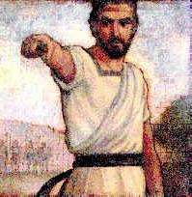
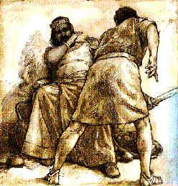
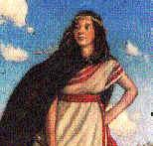
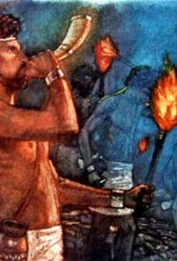
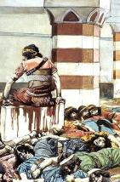
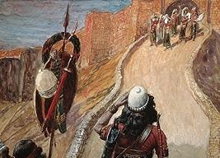
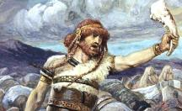
HAKİMLER kitabı - Giriş
1. Otniel
2. Ehut
3. Debora
4. Gidyon
Büyük hakimler
Avimelek
5. Yiftah
6. Şimşon

Slide 4
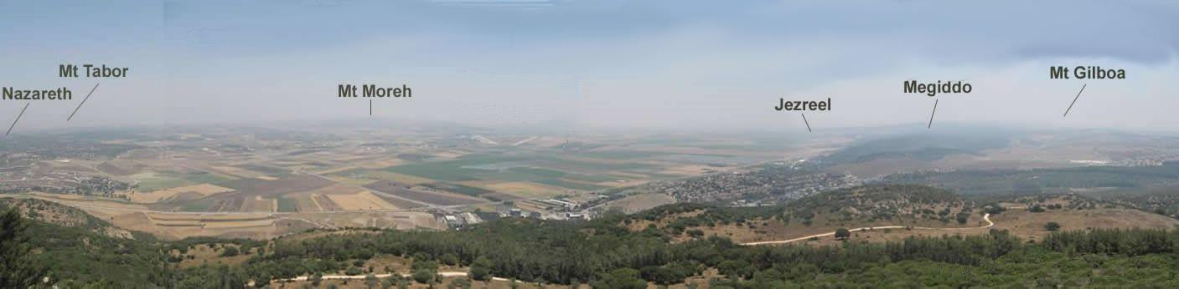
Baskılar ve kurtarıcılar - 4. DEBORA ve BARAK (b. 4-5)
4:1-3 1 Ehut'un ölümünden sonra İsrailliler yine RAB'bin gözünde kötü olanı yaptılar.
2 RAB de İsrailliler'i Hasor'da egemenlik süren Kenanlı kral Yavin'in eline teslim etti.
YİZREEL Ovası
Tavor tepesi
Gilvoa tepesi
More tepesi
Megido
Nasıra
Yizreel

Slide 5
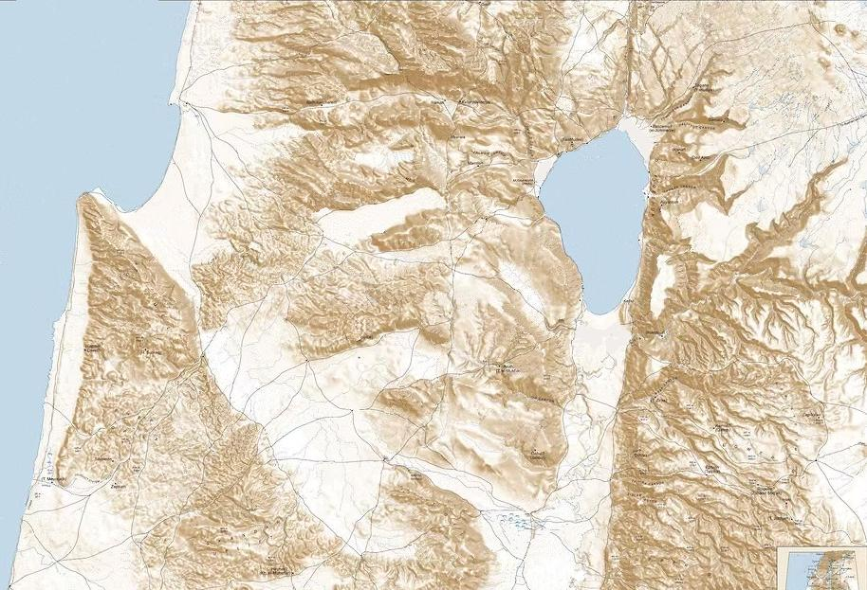
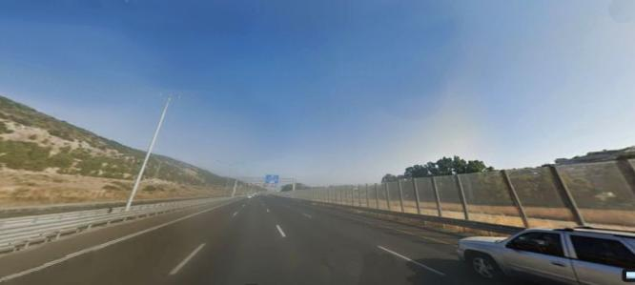
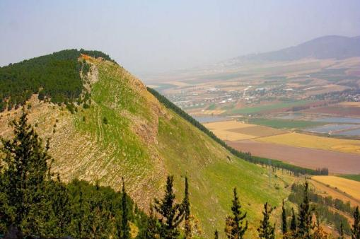
Hasor
CELİLE
HaroşetGoyim
Karmel
500 m
Yizreel ovası
Megido
5 km
Gilboa

Slide 6
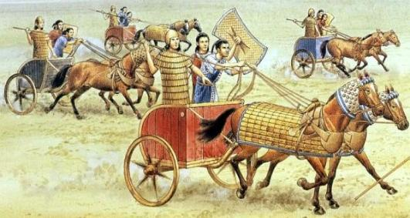
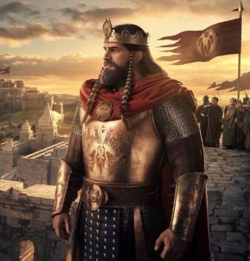
Hasor
CELİLE
Sisera
Yavin
HaroşetGoyim
2 RAB de İsrailliler'i Hasor'da egemenlik süren Kenanlı kral Yavin'in eline teslim etti. Yavin'in Sisera adında bir ordu komutanı vardı; Haroşet-Goyim'de yaşardı.
Karmel
Yizreel ovası
3 900 demir savaş araba-sına sahip olan Yavin, 20 yıldır İsrailliler'i acımasızca eziyordu. Bu yüzden İsrail-liler RAB'be yakardılar.
Megido
Gilboa

Slide 7
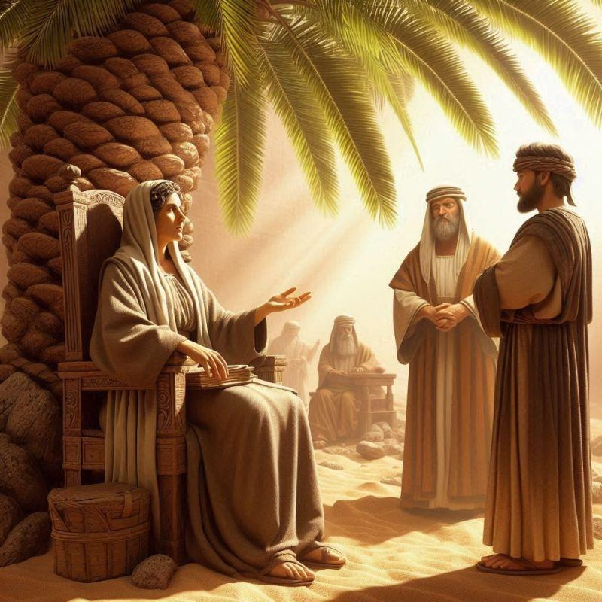
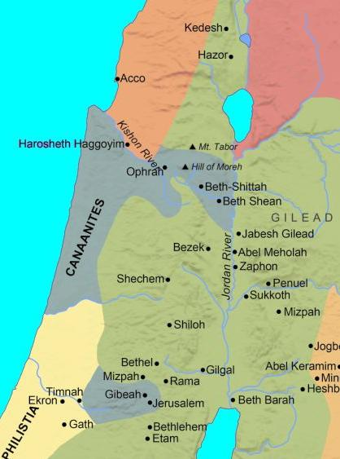
Baskılar ve kurtarıcılar - 4. DEBORA ve BARAK (b. 4-5)
4:4-5 4 O sırada İsrail'i Lappidot'un karısı Peygamber Debora yönetiyordu. 5 Debora Efrayim'in dağlık bölgesinde, Rama ile Beytel arasındaki hurma ağacının altında oturur, kendisine gelen İsrailliler'in davalarına bakardı.
Hasor
Haroşet Hagoyim
Bütün hakimlerden sadece Debora ayrıca bir peygamber idi ve savaşıp halkı kurtar-madan önce bile hakimlik yapıyordu.
Beytel
Rama

Slide 8
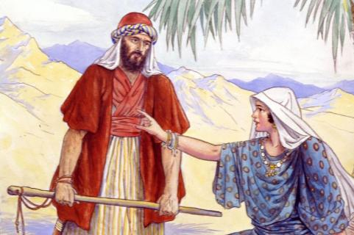
Kedeş
4:6 Debora bir gün adam gönderip Avinoam oğlu Barak'ı Kedeş-Naftali'den çağırttı.
Hasor
CELİLE
Ona dedi: "İsrail'in Tanrısı RAB, yanına Naftali ve Zevulunoğul-ları'ndan on bin kişi alıp Tavor Dağı'na gitmeni buyuruyor".
Yavin
Kişon
HaroşetGoyim
Karmel
Tavor
Yizreel ovası
7 "RAB, 'Kral Yavin'in ordu komutanı Sisera'yı, savaş arabalarını ve ordusunu Kişon Vadisi'ne, senin yanına çekip eline teslim edeceğim diyor."
Megido
Gilboa

Slide 9
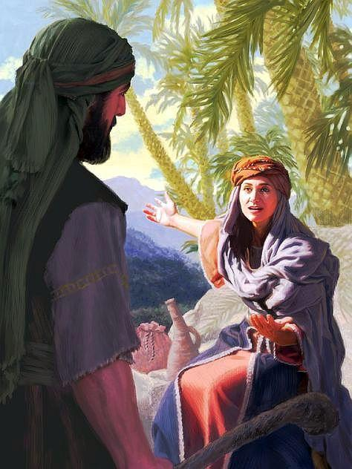
Baskılar ve kurtarıcılar - 4. DEBORA ve BARAK (b. 4-5)
4:8-9
8 Barak Debora'ya, "Eğer benimle gelirsen giderim" dedi, "Benimle gelmezsen gitmem."
9 Debora, "Seninle gelmesine gelirim, ama böyle bir yol tuttuğun için onurlandırılmayacaksın" dedi, "Çünkü RAB Sisera'yı bir kadının eline teslim etmiş olacak." Böylece Debora kalkıp Barak'la birlikte Kedeş'e gitti.
"Eğer benimle gelirsen ..."
Çıkış 33:14-17
RAB, "Varlığım sana eşlik edecek" diye yanıtladı, "Seni rahata kavuşturacağım."
15 Musa, "Eğer varlığın bize eşlik etmeyecekse, bizi buradan çıkarma" dedi, 16 Ancak o zaman benimle halkın yeryüzünün öteki halklarından ayırt edilebiliriz." 17 RAB, "Söylediğin gibi yapacağım" dedi, "Çünkü senden hoşnut kaldım, adınla tanıyorum seni."

Slide 10
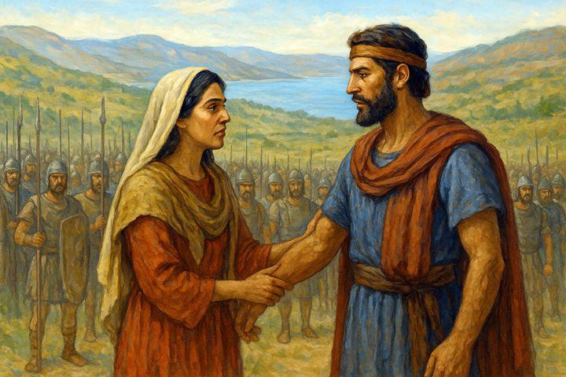
Baskılar ve kurtarıcılar - 4. DEBORA ve BARAK (b. 4-5)
4:10 Barak Zevulun ve Naftali oğullarını Kedeş'te topladı. Ardında on bin kişi vardı. Debora da onunla birlikte gitti.
Kedeş
Hasor
Haroşet Hagoyim
Beytel
Rama
Beytel'den Kedeş'e: 180 km

Slide 11
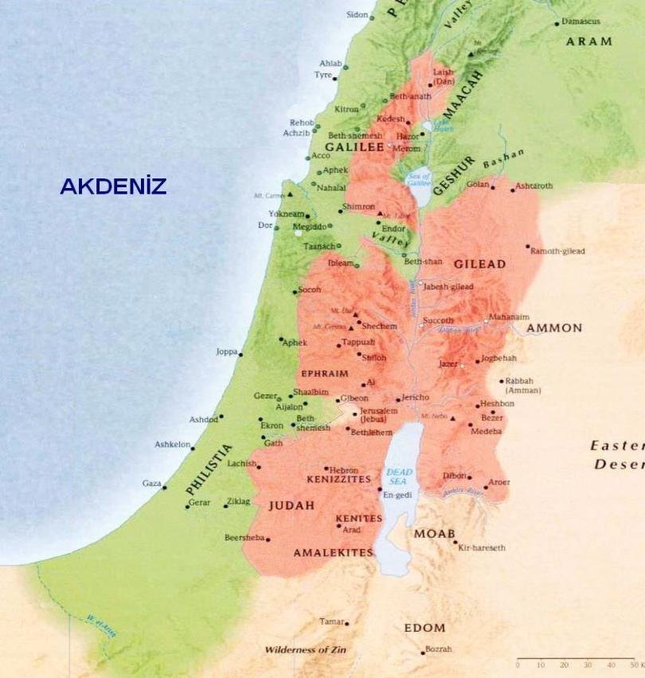
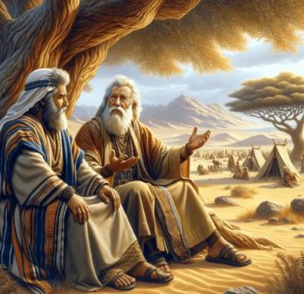
Baskılar ve kurtarıcılar - 4. DEBORA ve BARAK (b. 4-5)
"
4:11
Kenliler'den Hever, Musa'nın kayınbiraderi Hovav'ın torunlarından, yani Kenliler'den ayrılmış, çadırını Kedeş yakınında Saanannim'deki meşe ağacının yanına kurmuştu.
Kedeş
215 km
Hakimler 1:16
Musa'nın kayınbabasının torunları olan Kenliler, Yahudaoğulları'yla birlikte Hurma Kenti'nden ayrılıp Arat'ın güneyindeki Yahuda Çölü'nde yaşamaya gittiler.
Kenliler

Slide 12
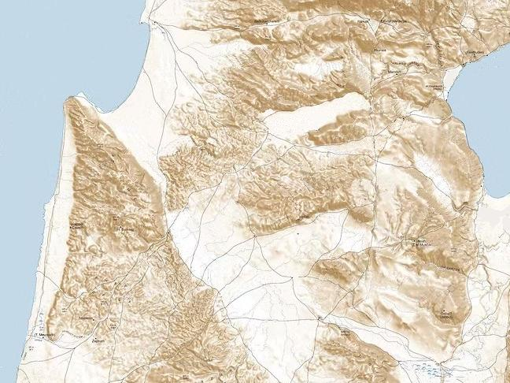

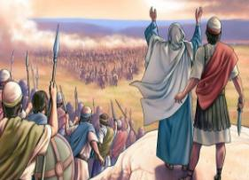
Baskılar ve kurtarıcılar - 4. DEBORA ve BARAK (b. 4-5)
4:12-13
12 Avinoam oğlu Barak'ın Tavor Dağı'na çıktığını duyan Sisera, 13 dokuz yüz demir arabasını ve yanındaki halkı Haroşet-Goyim'den çıkarıp Kişon Vadisi'nde topladı.
Kedeş
HaroşetGoyim
Tavor
14 Debora Barak'a, "Haydi kalk! Çünkü RAB'bin Sisera'yı senin eline teslim ettiği gün bugündür" dedi, "RAB senin önünden gidiyor." Bunun üzerine Barak ardında on bin kişiyle Tavor Dağı'ndan indi.

Slide 13
Baskılar ve kurtarıcılar - 4. DEBORA ve BARAK (b. 4-5)
4:15-16
15 RAB, Sisera'yı, savaş arabalarını sürenleri ve ordusunu Barak'ın önünde şaşkına çevirerek bozguna uğrattı. Sisera savaş arabasın-dan indi ve yaya olarak kaçtı.
16 Barak savaş arabalarını ve orduyu Haroşet-Goyim'e kadar kovaladı. Sisera'nın bütün ordusu kılıçtan geçirildi, tek kişi bile kurtulamadı.
HaroşetGoyim
Tavor

Slide 14
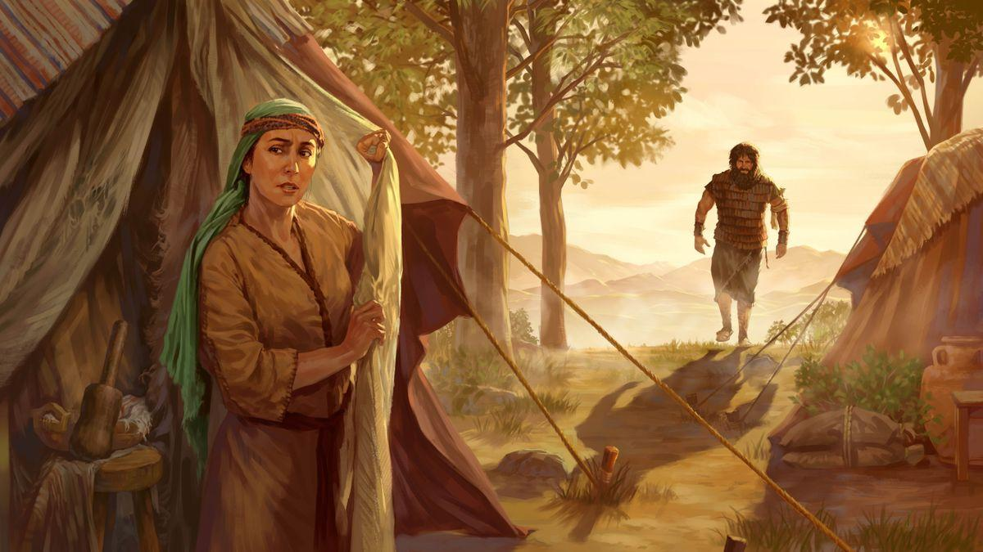
Baskılar ve kurtarıcılar - 4. DEBORA ve BARAK (b. 4-5)
4:17
Yaya olarak kaçan Sisera ise Kenliler'den Hever'in karısı Yael'in çadırına sığındı. Çünkü Hasor Kralı Yavin'le Kenliler'den Hever'in arası iyiydi.

Slide 15
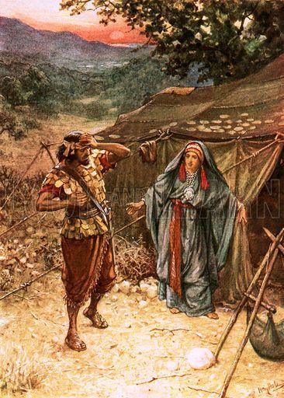
Baskılar ve kurtarıcılar - 4. DEBORA ve BARAK (b. 4-5)
4:18-20
18 Yael Sisera'yı karşılamaya çıktı. Ona, "Korkma, efendim, gel çadırıma sığın" dedi. Çadırına sığınan Sisera'nın üzerine bir yorgan örttü.
19 Sisera, "Susadım, lütfen biraz su ver de içeyim" dedi. Yael süt tulumunu açıp ona içirdikten sonra üzerini yine örttü. 20 Sisera kadına, "Çadırın kapısında dur" dedi, "Biri gelir de çadırda kimse var mı diye sorarsa, yok de."
Ahlaki sorular:
Ortadoğuda misafirleri korumak en kutsal bir görevdir. Bir misafiri davet etmek, onu korumaya söz vermek ve onu sonra öldürmek çok büyük suç sayılıyor.
4:17 Yael'in kocası Hever, kral Yavin ve Sisera ile iyi anlaşırdı. Sisera Yael'den koruma bekledi. Yael'in hareketi hainlik değil miydi?

Slide 16
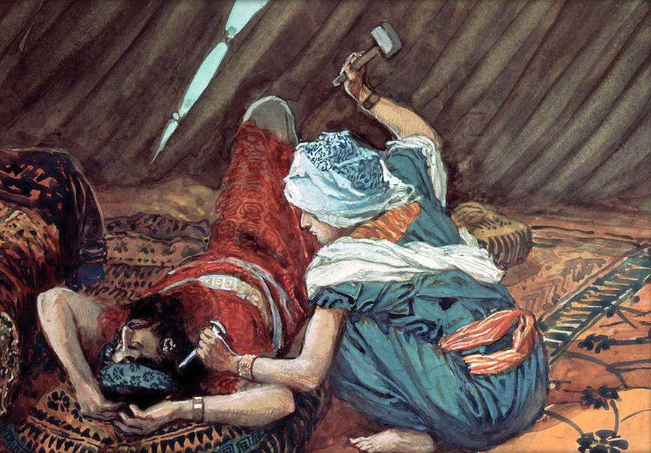
Baskılar ve kurtarıcılar - 4. DEBORA ve BARAK (b. 4-5)
4:21
Hever'in karısı Yael eline bir çadır kazığı ile tokmak aldı. Yorgunluktan derin bir uykuya dalmış olan Sisera'ya sessizce yaklaşarak kazığı şakağına dayadı ve yere saplanıncaya dek çaktı. Sisera hemen öldü.

Slide 17
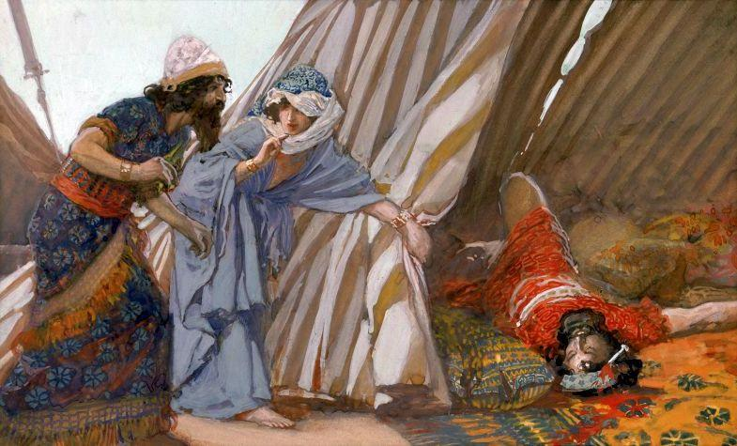
Baskılar ve kurtarıcılar - 4. DEBORA ve BARAK (b. 4-5)
23 Böylece Tanrı o gün Ke-nanlı kral Yavin'i İsrailliler' in önünde bozguna uğrattı. 24 Giderek güçlenen İsrailliler sonunda Kenanlı kral Yavin'i ortadan kaldırdılar.
4:22-24
22 Yael Sisera'yı kovalayan Barak'ı karşıla-maya çıktı. "Gel, aradığın adamı sana göstereyim" dedi. Barak kadını izledi ve şakağına kazık çakılmış Sisera'yı ölü buldu.

Slide 18
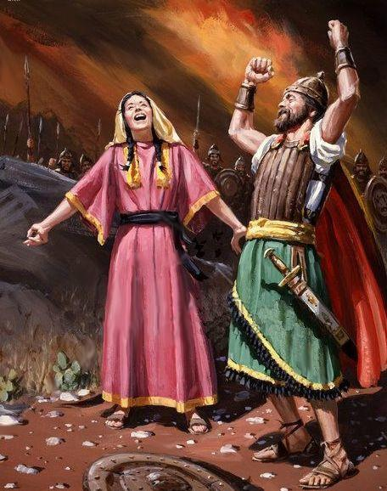
Baskılar ve kurtarıcılar - 4. DEBORA ve BARAK (b. 4-5)
5:1 Debora ile Avinoam oğlu Barak o gün şu ezgiyi söylediler:
Zafer ilahileri
Musa ile Miriam (Çıkış 15)
Davut (mesela: Mezmur 18)
Yehoşafat (2. Tarihler 20 - "27 Bundan sonra bütün Yahuda ve Yeruşalim halkı Yehoşafat'ın önderliğinde sevinçle Yeruşalim'e döndü. Çünkü RAB düşmanlarını bozguna uğratarak onları sevindirmişti. 28 Çenk, lir ve borazan çalarak Yeruşalim'e, RAB'bin Tapınağı'na gittiler."
Meryem (Luka 1:52-53 "O, kendi eli ile kuvvetli işler yaptı. Yüreğinde yükseklik düşünenleri darmadağın etti. Kralları iskemlelerinden aşağı attı ve düşkünleri yükseltirdi.")
Siyon'da 144,000 (Vahiy 14 - alınlarında hem Kuzu'nun, hem de Babasının adı yazılıydı. Büyük sıkıntıdan önce mühürlendiler, eksiksiz Siyon'da)

Slide 19
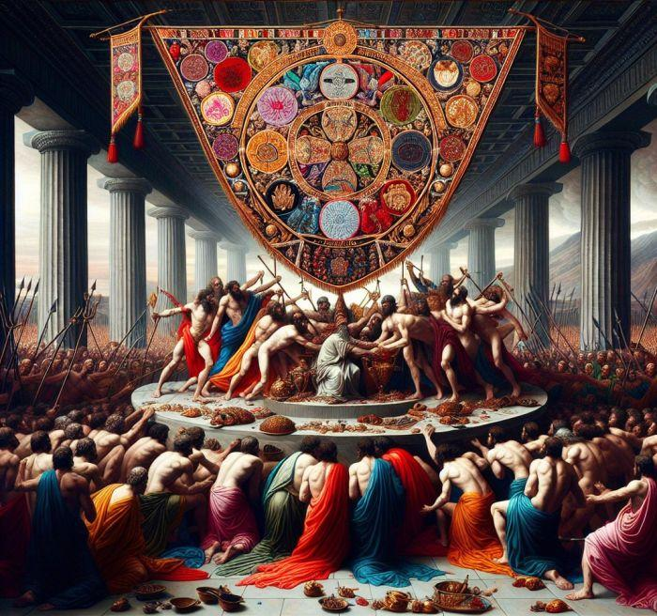
Baskılar ve kurtarıcılar - 4. DEBORA ve BARAK (b. 4-5)
5:2-3
2 "İsrail'in önderleri başı çekince,
Halk gönüllü olarak savaşınca
RAB'be övgüler sunun.
3 Dinleyin, ey krallar!
Ey yönetenler, kulak verin!
RAB'be ezgiler söyleyip İsrail'in Tanrısı
RAB'bi ilahilerle öveceğim.
Zafer ilahileri
Musa ile Miriam (Çıkış 15)
Davut (mesela: Mezmur 18)
Yehoşafat (2. Tarihler 20 - "
Meryem (Luka 1 - a.52-53)
Siyon'da 144,000 (Vahiy 14)

Slide 20
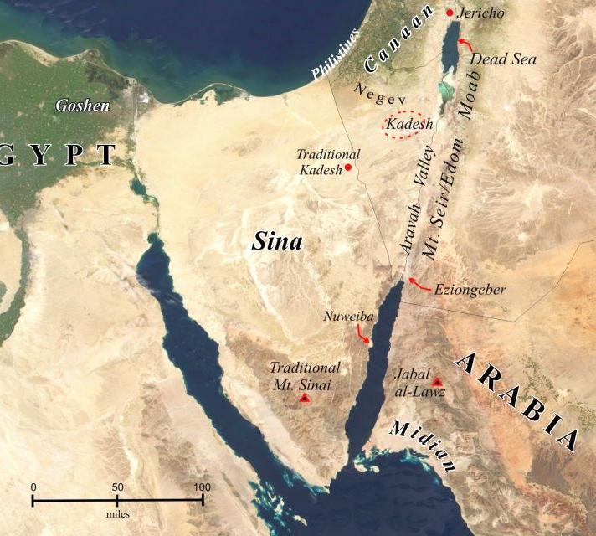
Baskılar ve kurtarıcılar - 4. DEBORA ve BARAK (b. 4-5)
5:4-5
4 Seir'den çıktığında, ya RAB,
Edom kırlarından geçtiğinde,
Yer sarsıldı, göklerden yağmur boşandı,
Evet, bulutlar yağmur yağdırdı.
5 Sina Dağı'nda olan RAB'bin,
İsrail'in Tanrısı RAB'bin önünde
Dağlar sarsıldı.
Yasa 33:2
"RAB Sina Dağı'ndan geldi,
Halkına Seir'den doğdu
Ve Paran Dağı'ndan parladı.
On binlerce kutsalıyla birlikte geldi,
Sağ elinde halkı için alev alev yanan ateş vardı.
Sina Dağı ?

Slide 21
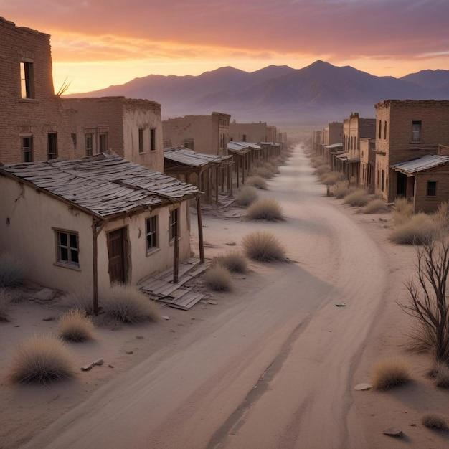
Baskılar ve kurtarıcılar - 4. DEBORA ve BARAK (b. 4-5)
5:4-5
6 Anat oğlu Şamgar zamanında,
Yael zamanında kervanların
ardı kesildi.
Yolcular sapa yollardan gider oldu.
7 Bomboştu İsrail'in köyleri,
Ben İsrail'de ana olarak ortaya
çıkıncaya dek,
Ben Debora ortaya çıkıncaya dek
İsrail'in köyleri bomboştu.
8 Yeni ilahlar seçtikleri zaman
Savaş kentin kapılarına dayandı.
İsrail'deki kırk bin askerin elinde
Ne kalkan ne de mızrak vardı.
1.Samuel 13:19 Bütün İsrail ülkesinde bir tek demirci yoktu. Filistliler, "İbraniler kılıç, mızrak yapmasın" demişlerdi. 20 Bu nedenle bütün İsrailliler saban demirlerini, kazma, balta ve oraklarını biletmek için Filistliler'e gitmek zor-undaydılar. 22 İşte bu yüzden, savaş sırasında Saul ile Yonatan dışında, yanlarındaki hiç kimsenin elinde kılıç, mızrak yoktu.
Hakimler zamanı Demir Çağı'nın başlangıcı idi. Demir öbür metallerden çok daha sert olduğu için savaşlarda avantaj sağlardı.

Slide 22
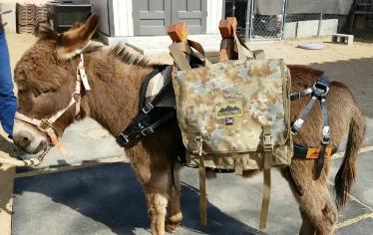
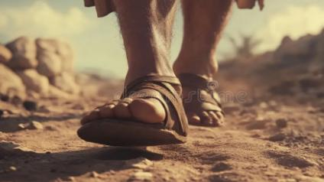
Baskılar ve kurtarıcılar - 4. DEBORA ve BARAK (b. 4-5)
5:9-12
9 Yüreğim İsrail'i yönetenlerle
Ve halkın arasındaki gönüllülerledir.
RAB'be övgüler sunun!
10 Ey semerleri pahalı boz eşeklere binenler,
Ey yoldan yaya gidenler, dinleyin!
11 Kuyu başındaki kalabalıklar
RAB'bin zaferlerini,
İsrail savaşçılarının zaferlerini anlatıyorlar. Ardından RAB'bin halkı kent kapılarına
Akın etmeye başladı.
12 Uyan, uyan Debora, uyan uyan!
Söyle, ezgiler söyle!
Ey Avinoam oğlu Barak,
Kalk, götür tutsaklarını.
Zenginler ve Fakirler
a.11 (KitMuk):
Ok atanların gürültüsünden uzakta, su çektikleri yerlerde, Orada RABBİN doğru işlerini, İsrailde saltanatının doğru işlerini anlatacaklar. O zaman RABBİN kavmı kapılara indiler.
Hayvanlarını sulamak için kasabanın dışına çıkanlar, oköuların korkusundan kasabaya kaçtılar... ama sonra Rabbin zaferini gördüler.

Slide 23
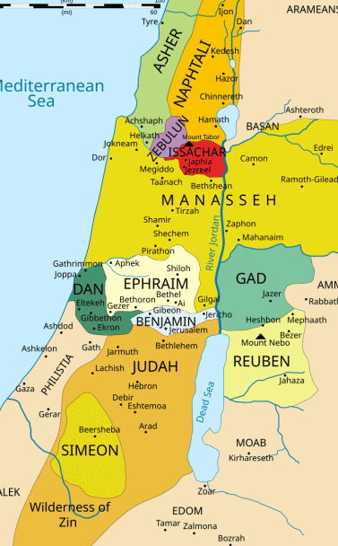
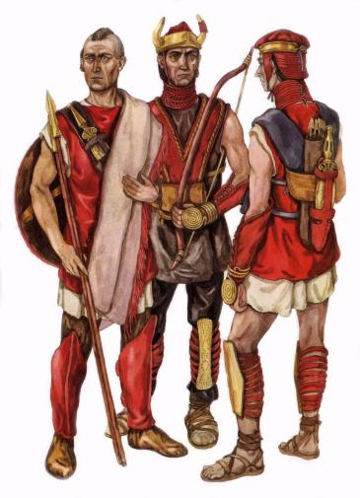
Baskılar ve kurtarıcılar - 4. DEBORA ve BARAK (b. 4-5)
5:13-15,18
13 Geriye kalanlar soyluların yanına geldi,
RAB'bin halkı yiğitleriyle bana geldi.
14 Amalek kökünden olanlar Efrayim'den geldi,
Benyaminliler de seni izleyenlerin arasındaydı.
Yöneticiler Makir'den,
Başbuğ asasını taşıyanlar Zevulun'dan geldi.
15 Debora'yla birlikteydi İssakar'ın beyleri.
Evet, İssakaroğulları da Barak'ın ardından
Hızla ovaya indi.
18 Ama Zevulun ve Naftali halkları
Tehlikeye attılar canlarını savaş alanında.
Gönüllüler
Debora seviniyor, bu oymaklardan hemen ve zorlamadan geldiler.
Kendi problemleri unutmak, kardeşini kardeş saymak

Slide 24

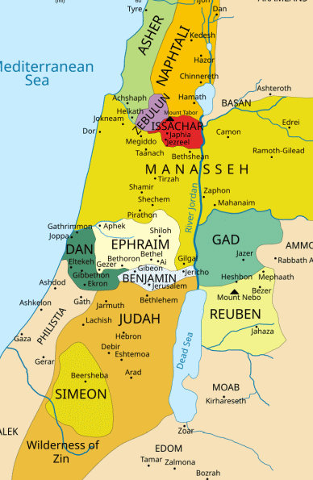
Baskılar ve kurtarıcılar - 4. DEBORA ve BARAK (b. 4-5)
5:15-17
15 Ama Ruben oymağının bölükleri
Büyük bir kararsızlık içindeydi.
16 Sürülerine kaval çalan çobanları
Dinlemek için neden ağıllarda kaldılar?
Evet, Ruben oymağının bölükleri
Büyük bir kararsızlık içindeydi.
17 Gilatlılar Şeria Irmağı'nın ötesinde kaldı,
Dan oymağıysa gemilerde oyalandı.
Aşer oymağı deniz kıyısında dinlendi,
Koylarda yan gelip oturdu.
G İ L A T
Yahuda ve Şimeon
O iki oymağını hesaba katmıyor; sanki onlardan yardım zaten beklenmezdi

Slide 25
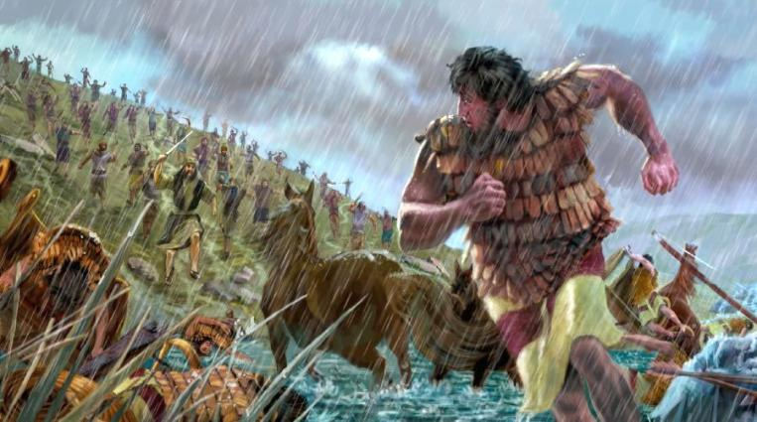
Baskılar ve kurtarıcılar - 4. DEBORA ve BARAK (b. 4-5)
5:19-22
19 Taanak'ta ve Megiddo sularının kıyısında
Krallar gelip savaştılar.
Kenan kralları da savaştı.
Ancak ne gümüş ne ganimet aldılar.
20 Yıldızlar göklerden savaşa katıldı.
Göğü bir baştan öbür başa geçerken,
Sisera'ya karşı savaştı.
21 Kişon Irmağı, o eski ırmak,
Süpürüp götürdü onları.
Yürü, ey ruhum, üzerlerine güçle yürü!
22 O zaman atlar dörtnala koştu.
Güçlü atların toynakları
Yerde izler bıraktı.
Yıldızlar savaştı
ya Barak ordusu Kenanlıları geceleyin kovaladı ve yıldız ışığı yardım etti
yada yıldız = melekler
yada astrolojik inanç

Slide 26
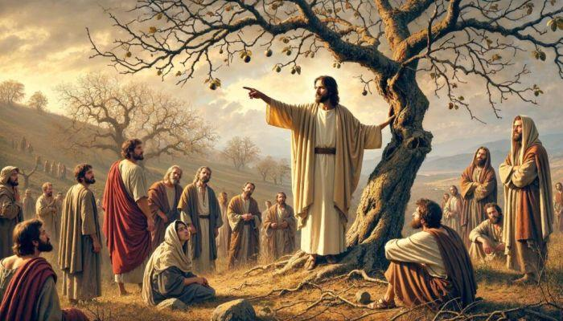
Baskılar ve kurtarıcılar - 4. DEBORA ve BARAK (b. 4-5)
5:23
RAB'bin meleği, 'Meroz Kenti'ni lanetleyin dedi, 'Halkına lanetler yağdırın. Çünkü RAB'bin yardımına, Zorbalara karşı RAB'bin yardımına koşmadılar.
"Meroz kenti"
O kasaba Debora'nın zamanında önemli bir yer olmalıydı, ama sonra KK'ta hiç geçmiyor. Demek Rabbin laneti etkili idi.
Karşılaştır: nasıl İsa incir ağacını lanetledi
Matta 21:18-20
Sabahlayın kasabaya dönerken, İsa acıktı. 19 Yol kenarında tek başına duran bir incir ağacı gördü. Ama onun üzerinde sade yaprak buldu. O zaman ağaca dedi: "Senden asla bir daha yemiş çıkmayacak!" Ve ağaç hemen kurumaya başladı. 20 Öğrenciler bunu görünce şaştılar. "İncir ağacı nasıl hemen kurudu?" diye sordular.

Slide 27
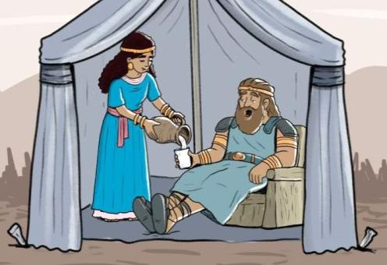
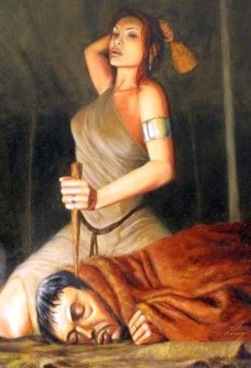
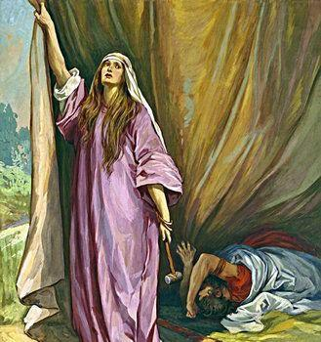
Baskılar ve kurtarıcılar - 4. DEBORA ve BARAK (b. 4-5)
5:24-27
24 Kenliler'den Hever'in karısı Yael
Kadınlar arasında alabildiğine kutsansın.
Çadırlarda yaşayan kadınlar arasında
Alabildiğine kutsansın.
25 Sisera su istedi, Yael ona süt verdi.
Soylulara yaraşır bir çanakla ayran sundu.
26 Sol eline çadır kazığını,
Sağ eline işçi tokmağını aldı.
Vurdu, Sisera'nın başını ezdi.
Şakağına çaktı kazığı, deldi geçirdi.
27 Ayaklarının dibine çöktü,
Yere serildi Sisera.
Düşüp yığıldı Yael'in ayakları dibine,
Yığıldığı yerde cansız kaldı.

Slide 28
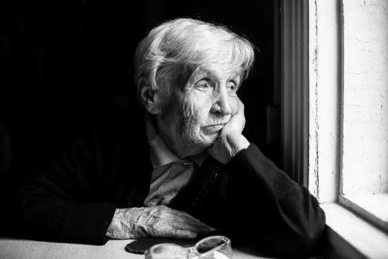
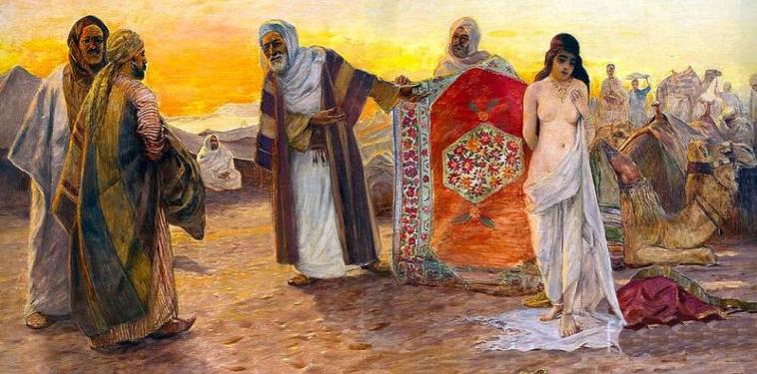
Baskılar ve kurtarıcılar - 4. DEBORA ve BARAK (b. 4-5)
5:28-30
28 Sisera'nın annesi parmaklıkların ardından, Pencereden bakıp feryat etti:
"Oğlumun savaş arabası
Neden bu kadar gecikti,
Nal sesleri neden duyulmuyor?"
29 Bilge kadınlar onu yanıtladılar. O da şöyle düşündü:
30 "'Ganimeti bulmuş, paylaşıyor olmalılar.
Her yiğide bir ya da iki kız,
Sisera'ya ganimet olarak rengarenk giysiler,
Evet, işlemeli, rengarenk giysiler.
Yağmacıların boyunları için
İki yanı işlemeli renkli giysiler,
Hepsi ganimet."

Slide 29
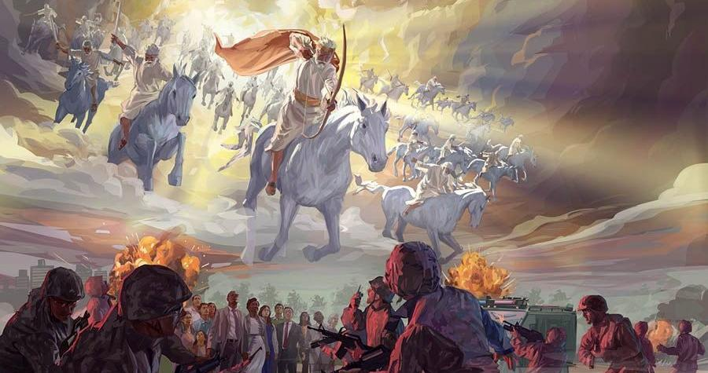
Baskılar ve kurtarıcılar - 4. DEBORA ve BARAK (b. 4-5)
5:31
Ya RAB, bütün düşmanların
böyle yok olsun.
Seni sevenlerse,
Bütün gücüyle doğan güneş
gibi olsunlar."
Bundan sonra ülke kırk yıl barış içinde yaşadı.

Slide 30
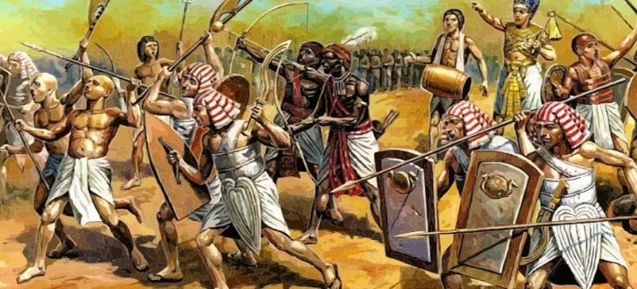
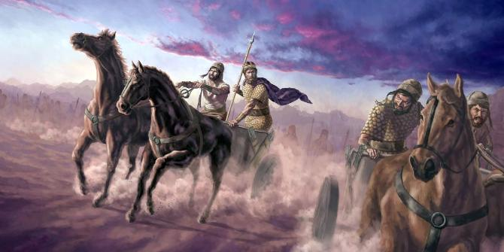
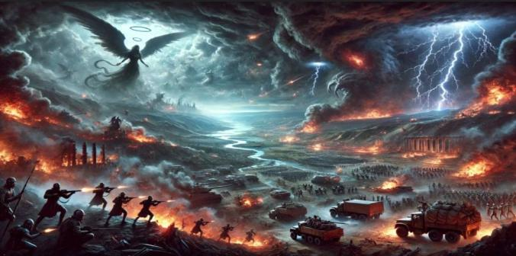
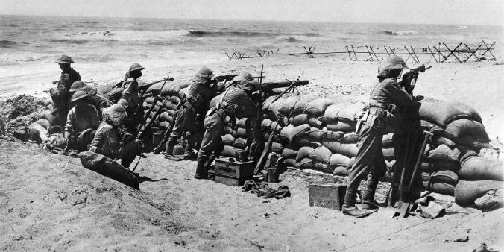
Firavun Tutmosis III / Kadeş kralı
İ.Ö. 1457
Firavun Neko / Kral Yoşiya
2 Kral 23 / İ.Ö. 609
Megido / Debora'nın zaferi Ortadoğu tarihinde büyük rol oynadı
Karmel
Yizreel ovası
Megido
Harmageddon Savaşı
???
İngilizler / Osmanlılar
1.Dünya Savaşı 1918
Gilboa

Slide 31
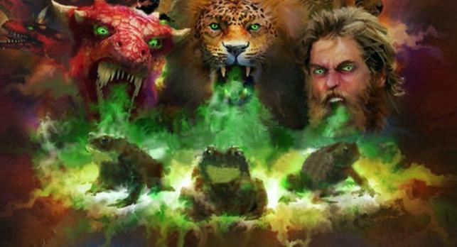
Açıklama (Vahiy) 16
13 Ve gördüm, nasıl ejderin ağzından, canavarın ağzından ve sahte peygamberin ağzından, sanki kurbağalar gibi, üç tane mundar ruh çıktı.
14 Bunlar, mucize işleyen kötü varlıkların ruhları-dır. Bütün dünyanın krallarına kadar ulaşıyorlar. Öyle ki, her şeyi güden Allahın o büyük gününde, o kralları muharebe etmek için toplasınlar.
15 Bakın, ben bir hırsız gibi geliyorum. Ne mutlu o kişi, hani uyanık duruyor ve rubalarını kolluyor. Öyle ki, onun ayıbını görmesinler diye çıplak gezmesin.
16 Ruhlar da dünyanın krallarını bir yere topladılar. O yerin adı İbranice dilinde 'Har-magedon'dur (= Megido Tepesi).
"İsrail'in Tanrısı RAB, on bin kişi alıp Tavor Dağı'na gitmeni buyuruyor"
Debora zamanında Rab halkını topladı, saldırıya geçti.
Harmagedon savaşında düşmanlar orduları-nı topluyor, Rabbin halkının savaşı defansif-tir, savunma!
Zaferimiz, Antimesihin ordularını yok etmek değildir, doğruluğumuzu korumaktır. Savaş ruhsaldır.

